Slide 1
Bevezetés a Scopus MI használatába
Helyszín:
Miskolci Egyetem
Szenátus terem (A/4. épület I. emelet 149.)
Időpont: 2026. február 2.
Dr. habil Sasvári Péter
E-mail: sasvari.peter@uni-miskolc.hu

Slide 2
A MISKOLCI EGYETEM TUDOMÁNYOS TANÁCSÁNAK TAGJAI ÉS MEGHÍVOTTAI RÉSZÉRE
Tisztelt Kollégák!
Meghívjuk Önöket a Miskolci Egyetem Tudományos Tanácsának 2026. február 2-án, hétfőn 14.00 órakor kezdődő ülésére.
Az ülés helyszíne: Szenátus terem (A/4. épület I. emelet 149.)
Napirendi pontok:
1. A Miskolci Egyetem rektorának és innovációs és tudományos rektorhelyettesének köszöntője
2. A Tudományos Tanács elnökének megnyitója (előterjesztő: Prof. Dr. Szabó Norbert Péter elnök)
3. A 2025. évi QS-rangsor idézettségi listájának előterjesztése (előterjesztő: Prof. Dr. Szabó Norbert Péter elnök)
4. Tájékoztatás a tudományos kiválósági pályázatról és a publikációs indikátorok aktuális állásáról (előterjesztő: Prof. Dr. Szűcs Péter innovációs és tudományos rektorhelyettes)
5. Tájékoztató az open access támogatásról 2026-ban a Miskolci Egyetemen (előterjesztő: Prof. Dr. Szűcs Péter innovációs és tudományos rektorhelyettes)
6. Gondolatok az intézményi koncentrációról és a belterjességről (előterjesztő: Dr. Sasvári Péter tudománymetriai referens)
7. Bevezetés a Scopus MI használatába (előterjesztő: Dr. Sasvári Péter tudománymetriai referens)
8. Egyebek, diszkusszió
Megtisztelő jelenlétükre számítva,
üdvözlettel:
Prof. Dr. Szabó Norbert Péter Prof. Dr. Szűcs Péter
a Tudományos Tanács elnöke innovációs és tudományos
rektorhelyettes

Slide 3
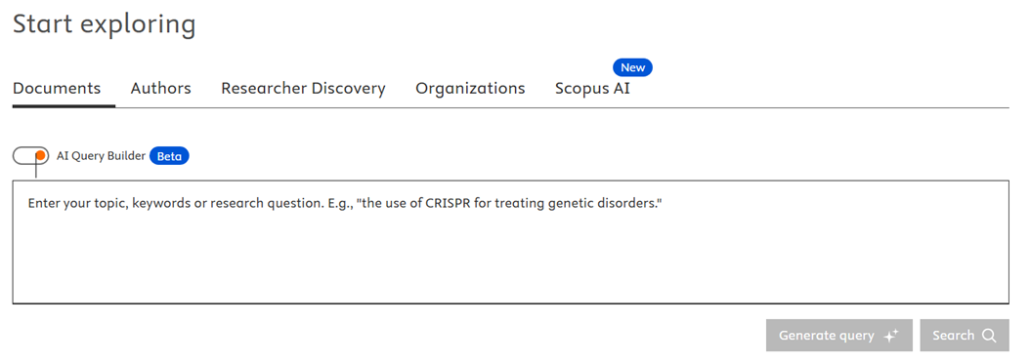
I. Scopus AI Query Builder
A Scopus AI Query Builder a Scopus új, kísérleti (Beta) funkciója, amelynek célja, hogy természetes nyelvű kutatói kérdésekből automatikusan strukturált, Scopus-kompatibilis keresőkérdést (queryt) állítson elő.

Slide 4
1. Scopus AI Query Builder (MI-alapú keresőkérdés-generátor (Scopus))
Az AI Query Builder:
azonosítja a kulcsfogalmakat,
felismeri a szinonimákat és kapcsolódó terminusokat,
strukturált keresési logikává alakítja a kérdést (mezők, operátorok, kifejezések),
és létrehoz egy Scopus-keresésre optimalizált queryt, amelyet a rendszer futtat.
A funkció elsősorban:
kezdő kutatók, PhD-hallgatók,
interdiszciplináris keresések,
valamint gyors feltérképező (scoping) keresések
támogatására szolgál, ahol a klasszikus, manuális query-építés időigényes vagy bizonytalan.
Kifejezetten hasznos: tématérkép készítéséhez, új kutatási irányok gyors feltárásához, oktatásban (pl. PhD kurzuson) jó demonstrációs eszköz lehet, első lépésként egy később manuálisan pontosított keresés előtt.

Slide 5
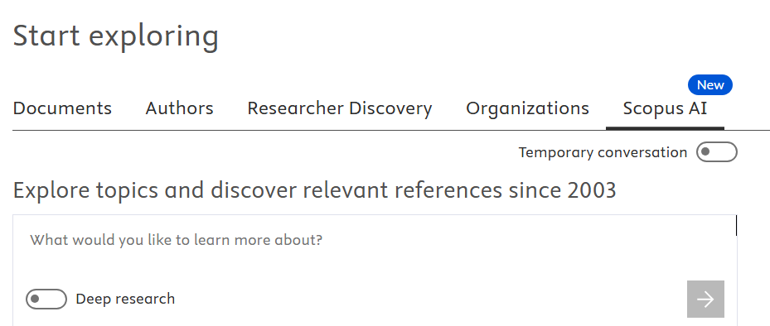
II. Scopus AI
A Scopus AI az Elsevier új, mesterséges intelligenciára épülő párbeszédszerű módon működő kutatástámogató felülete, amely nem egyszerű kereső, hanem egy AI-vezérelt „research assistant” a Scopus adatbázison belül.
Előfizetők: Dunaújvárosi Egyetem, HUN-REN Rényi Alfréd Matematikai Kutatóintézet, Károli Gáspár Református Egyetem, Magyar Agrár- és Élettudományi Egyetem, Miskolci Egyetem, Óbudai Egyetem, Pécsi Tudományegyetem, Semmelweis Egyetem és Soproni Egyetem. Forrás: https://compass.mtak.hu/search/database?search=Scopus%20AI (Letöltés ideje: 2026.01.20.)

Slide 6
Vélemények a Scopus AI-ról:
„A Scopus MI alkalmazása a doktori képzésben nem rövid távú hatékonyságnövelő eszközként, hanem többéves kollektív tanulási infrastruktúraként értelmezendő. A fogalmi térképezés, a feltörekvő témák és a potenciális hipotézisek ismétlődő, közös értelmezése csak időben felhalmozódó módon alakítja át a kutatási gondolkodást és a műhelymunkát. Ennek megfelelően a Scopus MI hozzájárulása a Doktori Iskolák kreatív tudományos munkahellyé válásához közép- és hosszú távon, intézményesített használat mellett várható. ” - Prof. Dr. Makó Csaba, MTA doktor, professzor emeritus (NKE)
„1993-ban a könyvtári cédulák alapján raktam össze a PhD-hoz az irodalmat, 2008-ban a nagydoktorihoz már online adatbázisokat alkalmaztam, 2026-ban a D1-es cikkekhez pedig elengedhetetlen a Scopus AI használata, mivel a hatékonyság érdekében a versenytársak is alkalmazzák, de digitalizáció ide vagy oda, a szakirodalmat továbbra is nekem kell elolvasnom, feldolgoznom, az az alkotómunkához szükséges kreatív intellektusom megőrzésének alapja. ” - Prof. Dr. Michalkó Gábor, MTA doktor, egyetemi tanár, doktori iskola vezető (PE)

Slide 7
1. Mi a Scopus AI lényege?
A Scopus AI lehetővé teszi, hogy a felhasználó:
teljes mondatokban, kutatási kérdések formájában kommunikáljon,
tematikus áttekintést, kulcsfogalmakat és releváns publikációkat kapjon,
a Scopus 2003 utáni tartalmára építve strukturált, értelmezett válaszokat kapjon.
Nem klasszikus találati listát ad elsődlegesen, hanem: témákra bont, összefoglal, kapcsolódó irodalmat ajánl.
Fő funkciók:
Természetes nyelvű „beszélgetés” (Kutatási kérdések formájában működik (pl. How does…, What impact…). Több lépéses párbeszédet kezel („conversation”).)
Deep research mód (Mélyebb, strukturáltabb elemzést ígér: fő kutatási irányok, fogalmi klaszterek, kulcscikkek és review-k. Időigényesebb, de analitikailag gazdagabb válasz.)
Időbeli lefedettség (2003-tól napjainkig dolgozik a Scopus-indexelt tartalommal. Ez fontos korlát módszertani szempontból.)
Konverzációs előzmények (A kutatási „gondolatmenet” követhető, oktatásban jól demonstrálható.)

Slide 8
2. Mikor érdemes használni?
új kutatási téma gyors feltérképezésére,
PhD-hallgatók orientálására,
grant-előkészítés korai szakaszában,
SciVal / Scopus oktatásban demonstrációs eszközként.
A Scopus AI a kutatási kérdések gyors konceptualizálását segíti, míg a hagyományos Scopus-keresés és a SciVal az elemzés és értékelés eszköze.

Slide 9
3. Scopus AI legfontosabb funkciói
Summary (Összefoglaló)
Conclusion (Következtetések, Összegzés)
Concept Map (Fogalmi térkép)
Topic Experts (Témaszakértők)
Emerging Themes (Feltörekvő kutatási témák)
Potential Hypotheses (Lehetséges (potenciális) kutatási hipotézisek)
Expanded Summary (Részletes összefoglaló)
References (Hivatkozások / Felhasznált irodalom)
A Scopus AI funkciói a kutatási gondolkodás strukturálását és gyors orientációt szolgálják, de nem helyettesítik a módszertanilag kontrollált irodalomkutatást és tudománymetriai elemzést.

Slide 10
3.1. Summary (Összefoglaló)
Részei:
(Title) (Cím / Témacím)
Intro paragraph (Bevezető összefoglalás)
Key sections (Kulcstémák / Fő alfejezetek)
Purpose / Applicability / Challenges (Cél / Alkalmazhatóság / Kihívások)
Implementation Issues (Megvalósítási (érvényesítési) problémák)
Legal and Regulatory Context (Jogi és szabályozási kontextus)
References (Hivatkozások)

Slide 11
3.2. Conclusion (Következtetések, Összegzés)
Mit csinál?
Rövid, szintetizált összegzést ad a témáról a Scopus-indexelt szakirodalom alapján.
Kiemeli a fő konszenzusokat és domináns megállapításokat.
Mire jó?
Gyors tematizálásra.
Kutatási probléma megfogalmazásának előkészítésére.
Grant- vagy cikkbevezetés gondolati vázlatához.
Mire nem?
Nem tekinthető tudományos következtetésnek.
Nem hivatkozható eredményként.

Slide 12
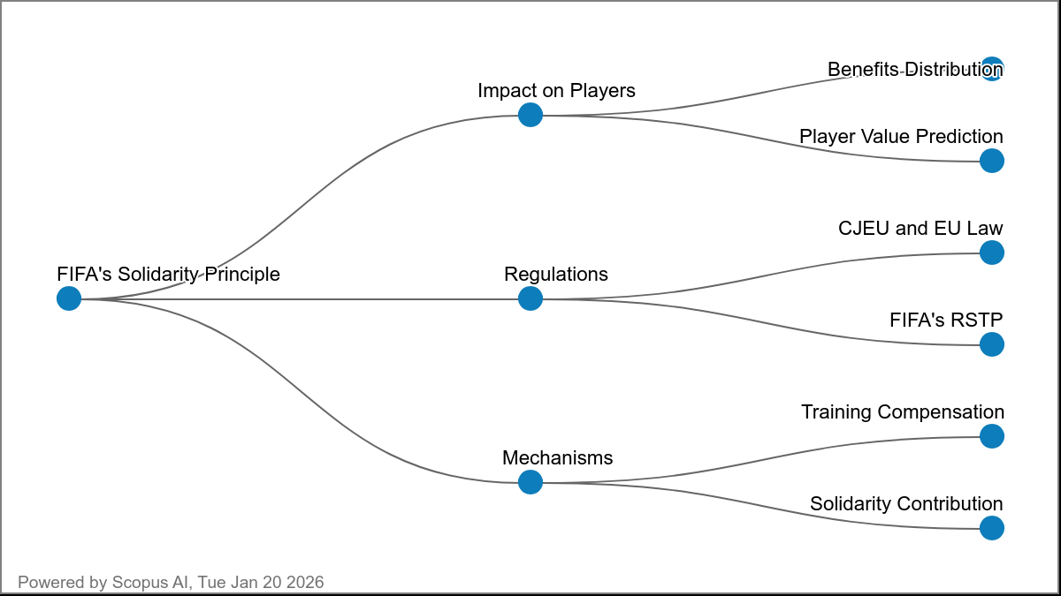
3.3. Concept Map (Fogalmi térkép)
Mit csinál?
Vizualizálja a téma fő fogalmait és azok kapcsolatait.
Tematikus klasztereket hoz létre (pl. módszerek, alkalmazási területek, hatások).
Mire jó?
Interdiszciplináris összefüggések feltárására.
Hallgatók számára a „nagy kép” megértésére.
Kulcsszó-stratégia kialakításához (Scopus, WoS).
Mire nem?
Nem helyettesít tárgyszavas vagy tezaurusz-alapú (előre definiált, ellenőrzött fogalomrendszer) elemzést.
Nem formális hálózatelemzés.
FIFA’s Solidarity Principle→ A FIFA szolidaritási elve
Impact on Players→ Hatás a játékosokra
Benefits-Distribution→ Juttatások elosztása
Player Value Prediction→ Játékosérték-előrejelzés
Regulations→ Szabályozás
CJEU and EU Law→ Az Európai Unió Bíróságának (EUB) gyakorlata és az uniós jog
FIFA’s RSTP→ A FIFA Játékosok Státuszára és Átigazolására vonatkozó Szabályzata (RSTP)
Mechanisms→ Mechanizmusok
Training Compensation→ Képzési kártalanítás
Solidarity Contribution→ Szolidaritási hozzájárulás
Pl. What is the role of FIFA's solidarity principle in player transfers? (Mi a FIFA szolidaritási elvének szerepe a játékosok átigazolásában?)

Slide 13
3.4. Topic Experts (Témaszakértők)
Mit csinál?
Azonosítja a témában legaktívabb és legnagyobb hatású szerzőket.
Jellemzően publikációszám és idézettség alapján.
Mire jó?
Potenciális együttműködők azonosítására.
Review-cikkek „kulcsszerzőinek” gyors megtalálására.
PhD-hallgatók orientálására.
Mire nem?
Nem jelent minőségi értékelést.
Nem helyettesíti az egyéni Scopus Author Profile elemzését.

Slide 14
3.5. Emerging Themes (Feltörekvő kutatási témák)
Mit csinál?
Feltárja azokat a feltörekvő kutatási irányokat, amelyek az utóbbi években gyors növekedést mutatnak.
Trendalapú megközelítést alkalmaz.
Mire jó?
Új kutatási kérdések azonosítására.
Előretekintő (horizon scanning) elemzés.
Grant-témák előszűrésére. (Potenciálisan ígéretes témák gyors leszűkítése.)
Mire nem?
Nem stratégiai előrejelzés.
Nem helyettesíti a SciVal trend- és topic elemzéseit.

Slide 15
3.5.1. Potential Hypotheses (Lehetséges (potenciális) kutatási hipotézisek)
A Scopus AI: azonosítja a gyorsan növekvő témákat, feltárja az ezekhez kapcsolódó tipikus változókat, összefüggéseket és kutatási fókuszokat, ezekből hipotézisformájú állításokat generál.
Milyen típusú hipotéziseket ad?
Kapcsolati (asszociációs) hipotézisek → korrelációs jellegű, nem feltétlen kauzális (pl. Az MI-alapú diagnosztikai megoldások fokozott alkalmazása összefüggésben áll a klinikai döntéshozatal pontosságának javulásával.)
Hatásvizsgálati (impact) hipotézisek → empirikusan tesztelhető, de kontextusfüggő (pl. A digitális kormányzási eszközök bevezetése a közigazgatás nagyobb átláthatóságához vezet.)
Moderáló / mediáló jellegű hipotézisek → fejlettebb kutatási dizájnhoz illeszkedik (pl. Az automatizáltság szintje és a termelési hatékonyság közötti kapcsolatot a munkaerő digitális készségeinek szintje moderálja.)
Összehasonlító hipotézisek → komparatív elemzésekhez (pl. Azonos szakpolitikai ösztönzők mellett a feltörekvő gazdaságokban a megújuló technológiák elterjedése gyorsabb, mint a fejlett gazdaságokban.)

Slide 16
3.6. Expanded Summary (Részletes összefoglaló)
Mit csinál?
A Conclusion rész részletesebb, tematikusan bontott változata.
Gyakran alcímek mentén (elméleti háttér, módszerek, eredmények).
Mire jó?
Gyors irodalmi áttekintés készítéséhez.
Bevezető vagy háttérfejezet gondolati struktúrájához.
Oktatásban „belépési pontként”.
Mire nem?
Nem szisztematikus review.
Nem módszertanilag dokumentált.

Slide 17
3.7. References (Hivatkozások / Felhasznált irodalom)
Mit csinál?
A Scopus AI által relevánsnak ítélt kulcspublikációkat listázza.
Jellemzően review-ket és erősen idézett cikkeket emel ki.
Mire jó?
Kezdő irodalomlista összeállítására.
Fontos cikkek gyors azonosítására.
További manuális keresések kiindulópontjaként.
Mire nem?
Nem teljes körű irodalomjegyzék.
Nem garantálja a módszertani lefedettséget.

Slide 18
3.8. A kollektív tanulás indikátorai, rövid és közép - hosszútávú perspektívában (Scopus MI elsajátítása a Doktori Iskolák példáján)
„A Scopus MI doktori iskolai hatása nem rövid távú teljesítménymutatókban, hanem többéves kollektív tanulási folyamatokban ragadható meg. A reális önértékelés ezért az időben felhalmozódó strukturális és kulturális változásokra fókuszál, nem az azonnali outputokra.” - Prof. Dr. Makó Csaba, MTA doktor, professzor emeritus (NKE)
Indikátor (folyamatok, mechanizmusok) | Rövid táv (1–3 év) | Közép–hosszú táv (4–7 év)
Kutatási gondolkodás strukturáltsága | A Scopus MI rendszeres használata a témaválasztás és kutatási kérdés-formálás korai szakaszában. | Stabil közös fogalmi és tematikus keretek; felismerhető kutatási iskola-jelleg.
Kollektív tanulási gyakorlatok | Oktató-vezérelt közös használat, demonstrációk, műhelyek. | Önálló, reflexív, közösen alakított értelmezési rutinok.
Fogalmi térképezés és tématér | Concept Map és Emerging Themes alkalmi alkalmazása. | Időben összehasonlítható fogalmi térképek, DI-szintű tematika.
Hipotézisalkotási kultúra | MI által generált hipotézisek mint gondolkodási vázlatok. | Tudatos különbségtétel MI-vázlat és empirikus hipotézis között.
Oktatás–kutatás integrációja | Scopus MI megjelenik PhD-kurzusokban. | Stabil kutatásvezérelt oktatási gyakorlat.
Intézményi reflexivitás | Módszertani korlátok tudatosítása. | Intézményesített MI-használati normák.
Kreatív tudományos műhely-jelleg | Egyéni teljesítmények dominanciája közös orientációval. | Tartós együttgondolkodás és műhelykultúra.
Forrás: Prof. Dr. Makó Csaba, MTA doktor, professzor emeritus (NKE)

Slide 19
Összefoglalás
A Scopus AI és a Scopus AI Query Builder MI-alapú eszközök, amelyek a kutatási kérdések gyors megfogalmazását, a szakirodalom előzetes feltérképezését és a kutatási gondolkodás strukturálását támogatják.
A funkciók (Summary, Concept Map, Emerging Themes, Potential Hypotheses) különösen hasznosak új témák feltárására, PhD-hallgatók orientálására és a grant-előkészítés korai szakaszában (horizon scanning, előszűrés).
A Scopus AI nem helyettesíti a módszertanilag kontrollált irodalomkutatást, a szisztematikus review-ket és a tudománymetriai elemzéseket.
Kiegészítő, orientáló eszközként alkalmazva azonban érdemi hozzáadott értéket nyújt a kutatási és oktatási gyakorlatban.

Slide 20
Köszönöm a figyelmet!
Dr. habil Sasvári Péter
E-mail: sasvari.peter@uni-miskolc.hu

